Slide 1
Agenda
Bemanna sekretariat
Sargvakt och kiosk
Teamrullen
Pengar till lagkassan
  Teamrullen
  Sponsring
  Försäljningsaktiviteter
Lagets webb

Slide 2
Bemanna sekretariat

Slide 3
Sargvakt och kiosk

Slide 4
Teamrullen

Slide 5
Pengar till lagkassan: Teamrullen

Slide 6
Pengar till lagkassan: Sponsring

Slide 7






Pengar till lagkassan: Försäljningsaktiviteter

Slide 8
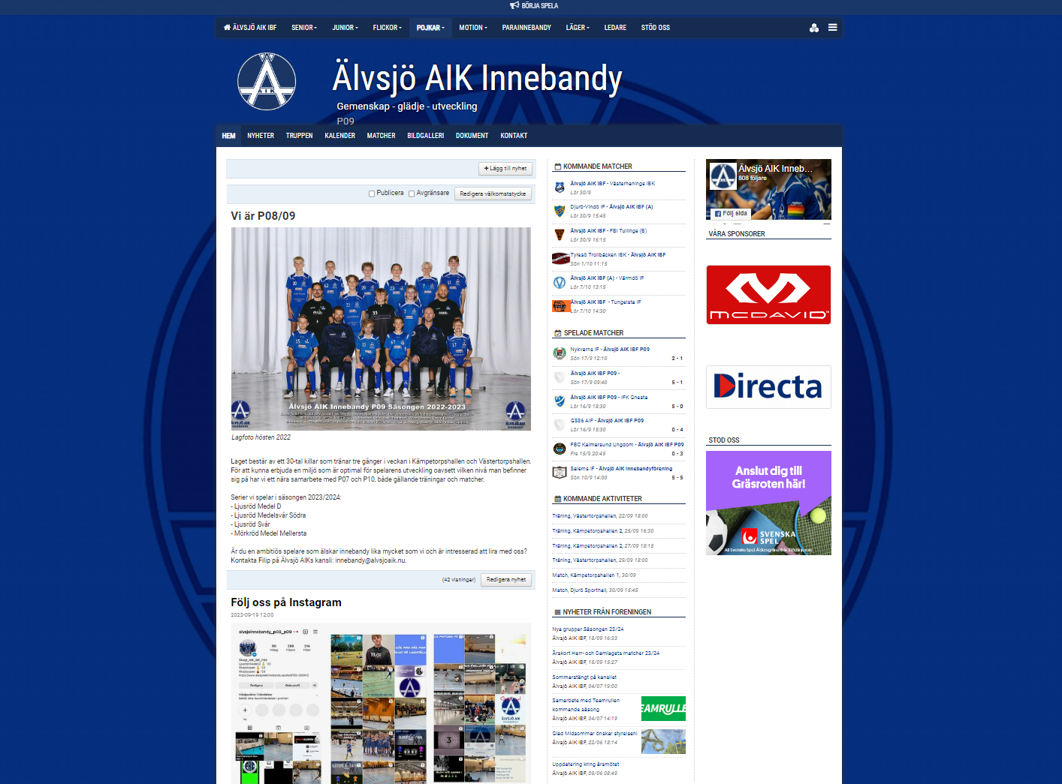
Lagets webbsida

